Slide 1
Как долго живут животные?

Slide 2
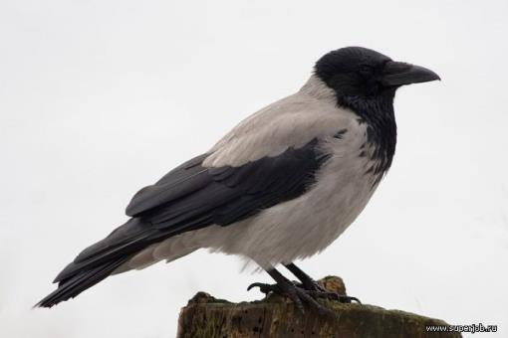
Животные
Обычно по сравнению с людьми животные живут не долго , но есть и такие которые могут прожить два или три раза больше чем человек (например известны случаи , что ворона прожила до 210 лет ) . Секрет долголетия животного состоит из того , в каких условиях он живет . По этому очень важно знать какие условия хороши для вашего животного . Предлагаю вам по подробнее узнать сколько лет живут животные .

Slide 3
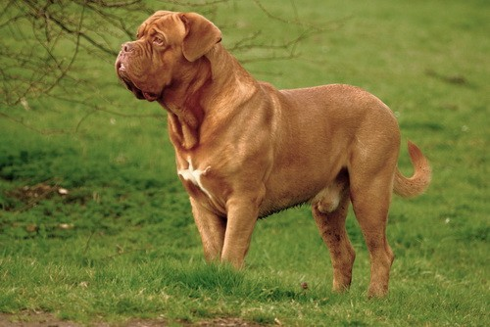
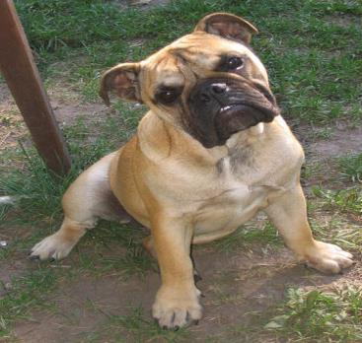
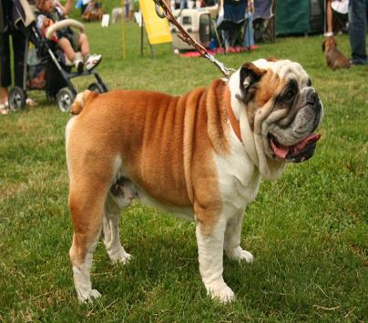
Собаки
Немецкий бульдог
Английский бульдог
Бордосский дог
Как и у многих других животных , у собак продолжительность жизни тоже зависит от того в каких условиях они живут . Очень многое зависит от порода собаки . В среднем собаки живут от 12 до 15 лет . Собаки лучшие друзья людей . .
Обычно маленькие собаки живут дольше чем крупные . Представлю вам продолжительность жизни нескольких пород собак . Немецкий дог , Английский бульдог и Бордосский дог живут от 7 до 10 лет .

Slide 4
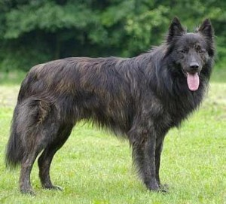
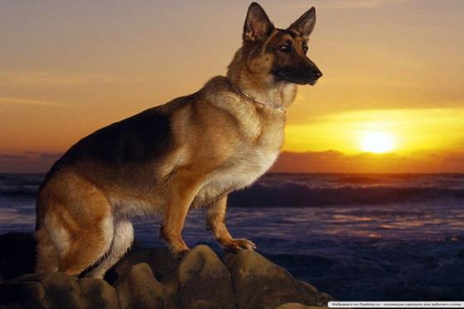
Овчарка
Немецкая овчарка
Бельгийская овчарка
Овчарку легко дрессировать и поэтому большинство людей любит этих собак . Если овчарка здорова и ее владелец создал хорошие условия для нее , то она может легко прожить от 15 до 20 лет . Но бывают и такие овчарки , которые доживают и больше , главное давать любовь и теплоту этим животным .

Slide 5
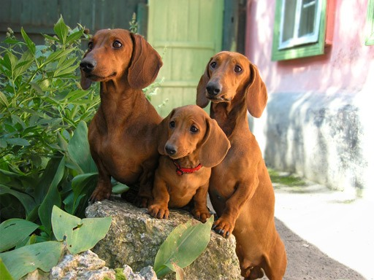
Такса
Биологи доказали , что чем больше собака по размерам тем меньше она живет . Такса по своей натуре считается охотником , и будет правильно если мы создадим такие условия для ней , чтобы она чувствовала себе удобно . Для этого ей надо просто побегать по лесу 1-2 часа в день . Биологически доказано , что здоровая Такса может прожить до 18 лет . Но а если мы создадим хорошие условия для ней , и подарим свою любовь , то такса может запросто прожить 15 лет и больше .

Slide 6
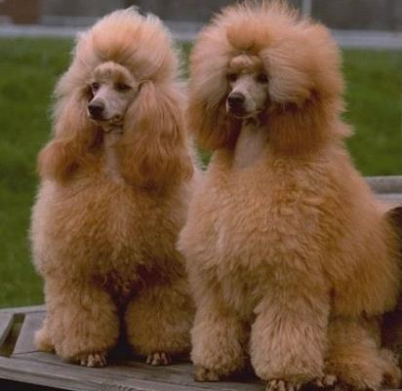
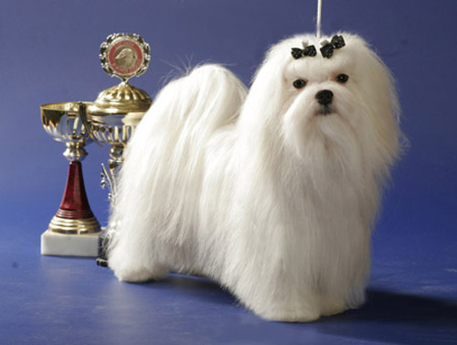
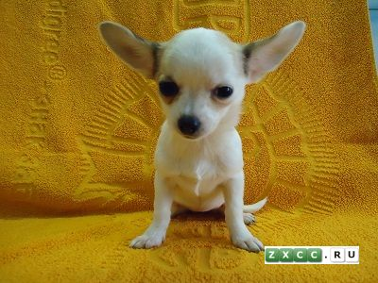
Пудель
Чихуахуа
Пудель и Чихуахуа живут от 15 до 17 лет .
Но а больше всех живет Болонка от 18 до 20 лет .

Slide 7
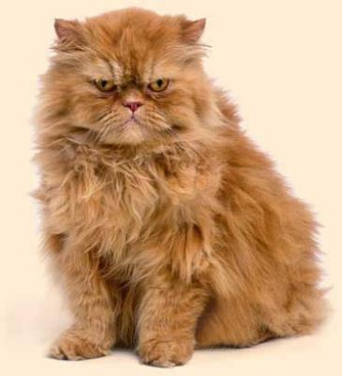
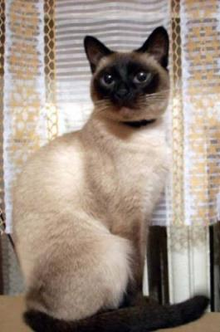
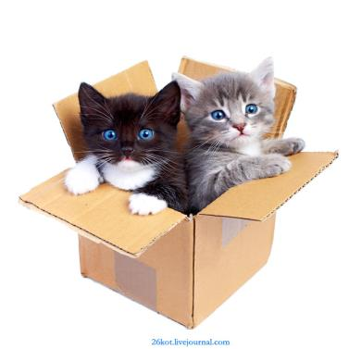
Кошки
Средняя продолжительность жизни кошек составляет 10-15 лет. В силу разных причин бродячие кошки живут гораздо меньше: 3 - 5 лет. Встречаются и кошки долгожители. Так, по данным книги рекордов Гинесса, дольше всех известных домашних кошек, по 34 года, прожили пятнистая кошка Ма из Великобритании и кот Гранпа Рекс Ален из США.

Slide 8
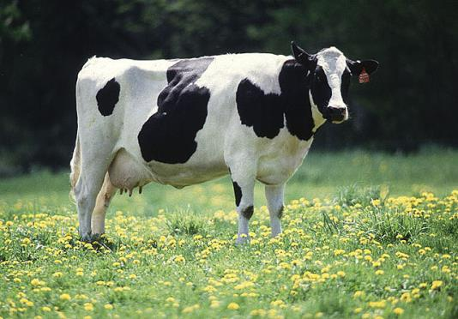
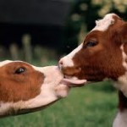
Корова
Считается , что у коров средняя продолжительность жизни составляет от 20 до 25 лет . Ну иногда бывают и такие , которые доживают больше . Известно про корову , которая дожила до 49 лет , эту корову называли Большая Берта.

Slide 9
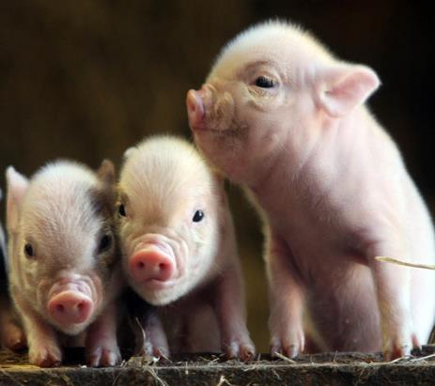
Животные
Свинья
Свиньи считаются домашними животными. Продолжительность их жизни в основном зависит от их владельцев . В домашних условиях больше всех живут свиноматки , которые приносят на свет от 15 до 25 поросят . Но а что касается продолжительности жизни тех свиней , которых не убывают , то эти свиньи могут жить от 15 до 25 лет , если хорошенько ухаживать за ними . Но а что касается кабанов , они живут от 35 до 45 лет.

Slide 10
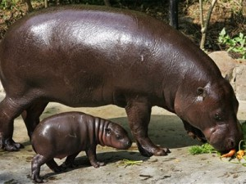
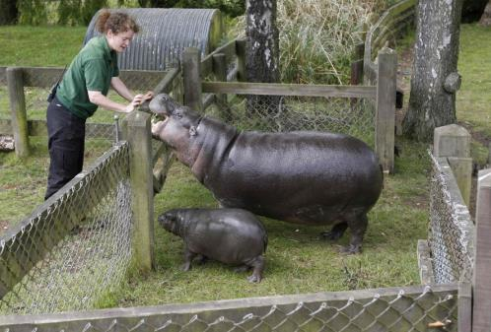
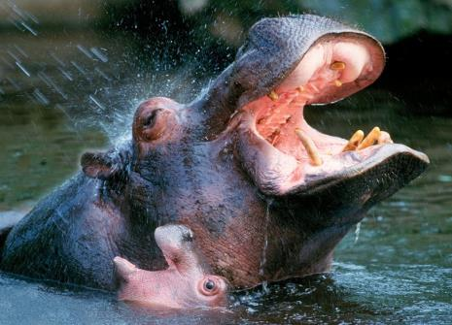
Бегемоты очень интересные животные . Они своим действами немного похожи на людей . Мать маленького бегемотика присматривает за своими малышами около семи лет , чтобы беречь их от львов и других хищников ,а иногда и от соплеменников , которые могут очень легко затоптать ее малышах . Бегемоты бывают 2 вида – обыкновенный бегемот и карликовый бегемот . Вопрос сколько лет живут бегемоты зависит от их вида . Обыкновенный бегемот живет от 40 до 50 лет , но а карликовый бегемот живет от 25 до 35 лет .

Slide 11
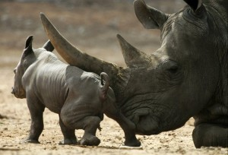
Носорог
Носороги на этот момент имеют все шансы войти в список животных вымирающего видов . Это процесс имеет свое объяснение . Люди зарабатывают не плохие деньги на продаже этих животных . Но а что касается вопроса сколько лет живут носороги , скажу что продолжительность их жизни примерно от 50 до 60 лет . Но носороги гораздо меньше живут в не воли . Продолжительность жизни носорога в неволе примерно 30 лет .

Slide 12
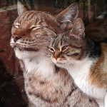
Рысь
Рысь считается диким зверем , а если точнее она дикая кошка . Рысь не боится человека , это следствие того , что она живет в лесах , которые находятся близко к человеку . Рысь живет от 15 до 20 лет . Она очень таинственна . Многие знают про ее существование , но немногие видели ее . Рысь считается очень хорошим охотником .

Slide 13
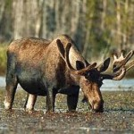
Лось
средняя продолжительность жизни лося составляет от
20 до 25 лет. Но на воле лишь немногие могут дожить до такой почтенного возраста для них . В неволе они иногда доживают до 27 лет .

Slide 14
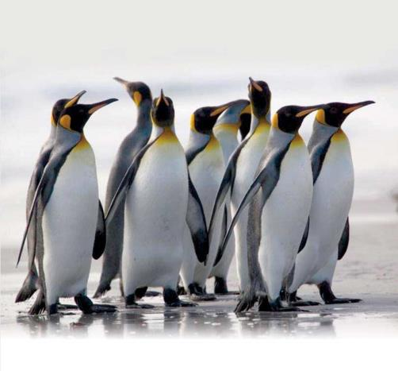
Пингвины
Птицы
На этот момент известно примерно 16-18 виды пингвинов . Но а что касается вопроса сколько лет живут пингвины , отвечу что ни так уж долго . Пингвины обычно живут от 15 до 20 лет

Slide 15
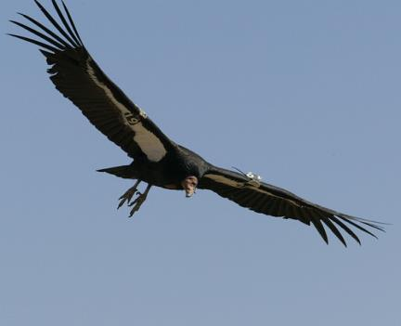
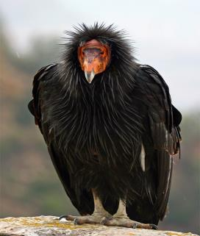
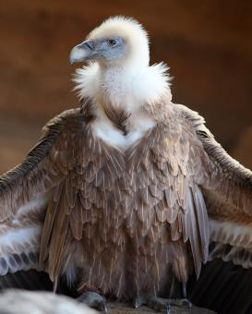
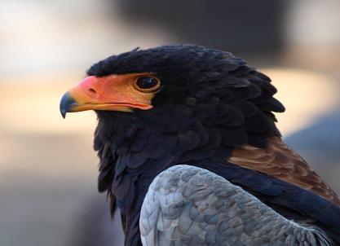
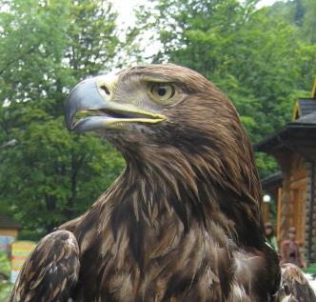
Орлы
кондор
Орёл- скоморох
беркут
Белоголовый сип
Орлы всегда были и останутся символом власти и могущества . Эти птицы по своей натуре считаются самыми сильными . Но а что касается вопроса сколько лет живут орлы , можно сказать что вопрос не однозначный , то есть этот вопрос зависит от вида орла .
Больше всех живет кондор . Он живет от 52 до 65 лет , а иногда и больше .
Скоморох , другой вид орлов , живет примерно 55 лет ,
орел-беркут может жить от 46 до 50 лет , в этом случае тоже есть такие , что живут и больше .
Но а орел-белоголовый сип живет примерно 38 лет .

Slide 16
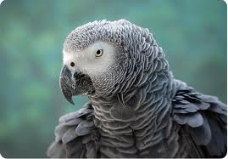
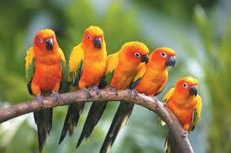
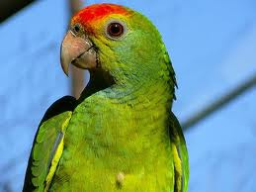
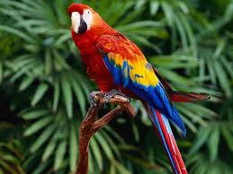
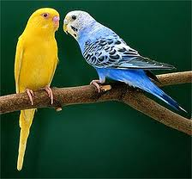
Попугаи
самый красивый попугай -ара живет 33 года (здесь указана реально точное цифра,и этот цифр касается большинстве этого вида , хотя и встречаются попугаи вида ара которые живут 50 и больше).
амазоны живут примерно 49 лет, и это очень точно проверенно.но , есть такие амазоны , которые прожили до 70-ти лет.
- волнистые попугаи живут примерно 15 лет (иногда – 20 лет ),но а рекорд принадлежит 21-летнему волнистику.
больше всех живет какаду . Он легко может прожить до 69 лет
Больше всего попугаю нужно , чтобы он общался с себе подобными . Попугаи в среднем живут от 15 до 80 лет . Но в домашних условиях попугай не проживет до 80 лет . Если у птицы нет заболеваний и нарушений в условиях его содержания , то мы можем спокойно не думать сколько лет проживет наш попугай . Она проживет минимум 3-4 десятка лет . А это , по сравнению других домашних животных , скромно говоря не мало . Попугаи , которые имеют средний размер , живут от 20 до 30 лет. Представлю вам сколько живут некоторые виды попугаев . Все эти сроки жизни документально подтвержденные:

Slide 17
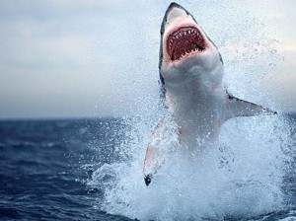
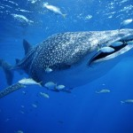
Акулы
Рыбы
Акулы считаются очень древними обитателем земли . В настоящий момент известны более 450 видов акул . Так что вопрос сколько лет живут акулы зависит от их вида .
Тупорылая акула живет в теплых океанах и озерах , а если точнее они более распространены в западных водах Атлантического океана .
Тупорылая акула живет примерно 25 лет , но а максимальная продолжительность ее жизни достигает 28 лет .
Черноконечная акула живет около 10 лет .
Серая рифовая акула живет около 25 лет .
Шелковистая акула тоже живет около 25 лет .
Пятнистохвостая акула живет всего 8 лет .
Китовая акула , она живет около 80 лет .

Slide 18
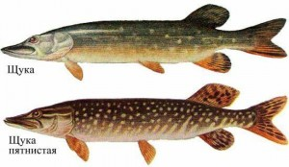
Щука
Есть много легенды про рыбу щука . В одной из них говорится , что в конце XVIII века пруду под Москвой не известно кем была поймана рыба щука с кольцом , и на кольце была надпись о том , что это кольцо посадил царь Борис Федорович . И в момент ловля рыбу было примерно 100 лет . Но с более достоверных источниках известно , что щука живет от 30 до 35 лет

Slide 19
http://history-of-world.ru/skolko-let-zhivet-los.html
http://fotki.yandex.ru/users/igornykin/view/486401/
http://history-of-world.ru/skolko-let-zhivut-popugai.html
http://sheric-ru.livejournal.com/146769.html
http://basik.ru/words/birds
http://my19edwin.livejournal.com/20809.html
http://wallpaper-free.narod.ru/Wild-Animals/1600x1200_wallpaper-free.narod.ru_27.jpg.htm
http://porodasoak.info/html-poroda/p/pudeli.html
http://zxcc.ru/c251-425396.html
http://www.maybe.ru/blogs/read.php?r=77133
http://картинки.cc/овчарка-обои-и-картинки-для-компь
http://www.socioforum.su/viewtopic.php?f=767&p=1344313
http://kidsrisunki.ru/lisa-po-angliyski.html
http://dushan.info/stareyushhaya-koshka/
http://all-cat.ucoz.ru/photo/siamskaja_koshka/prodolzhitelnost_zhizni_siamskikh_koshek/26-0-1450

